Slide 1

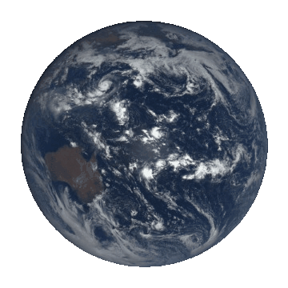
A.
Khởi Động

Slide 2






AI NHANH HƠN

Slide 3
LUẬT CHƠI
- Cả lớp chia thành 2 đội. Đội 1 là đội con khỉ, đội 2 là con đội con gấu trúc.
Cả 2 đội sẽ trả lời lần lượt các câu hỏi, đội nào trả lời đúng nhiều câu hỏi và qua sông trước là đội đó giành chiến thắng.
P/S: Trong trường hợp các đội không trả lời đúng câu hỏi thì đội còn lại sẽ có cơ hội trả lời câu hỏi.

Slide 4
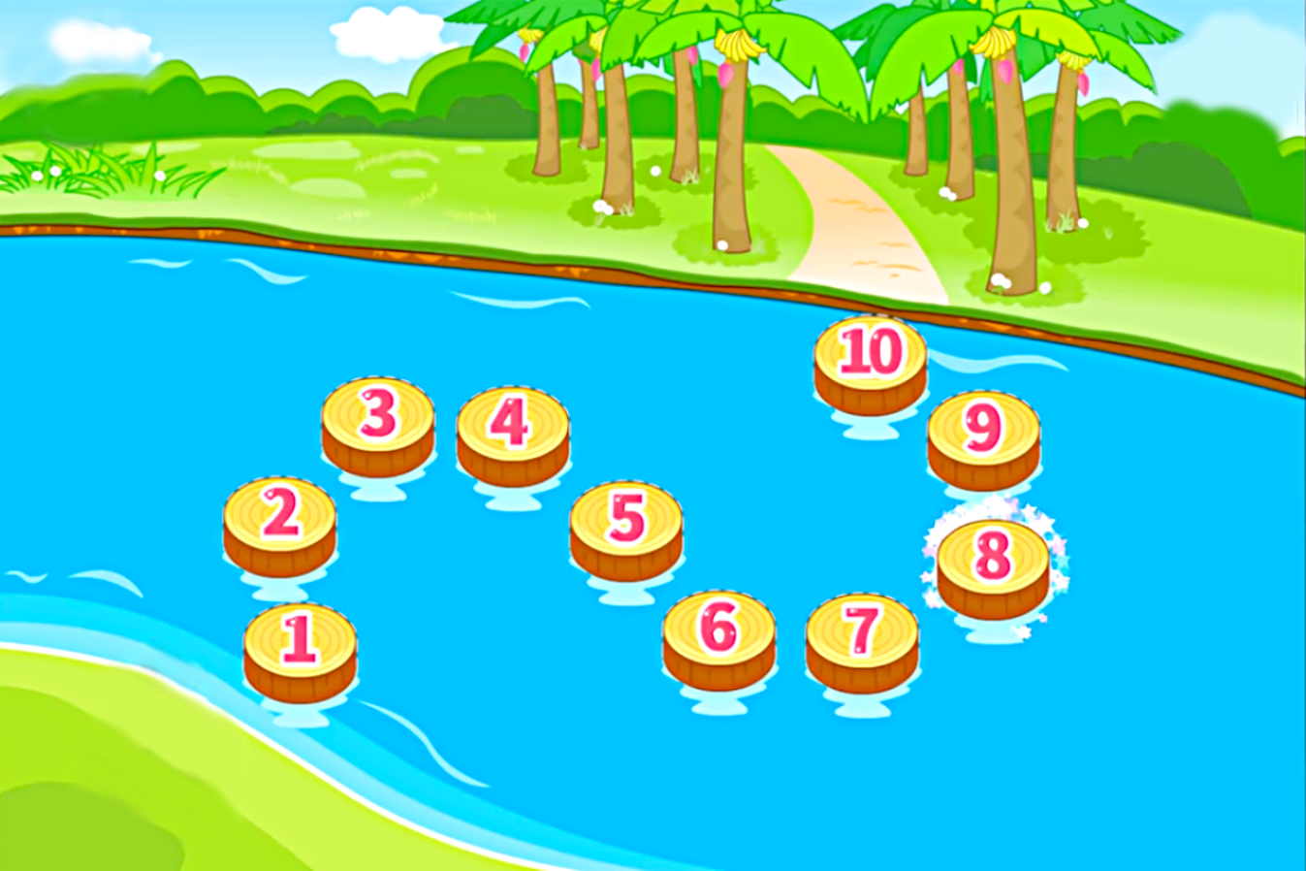










CHÚC MỪNG
CHÚC MỪNG

Slide 5


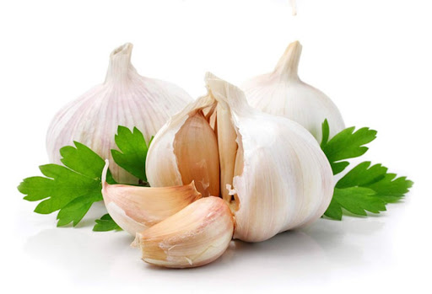



Tỏi
Đây là gia vị nào?

Slide 6
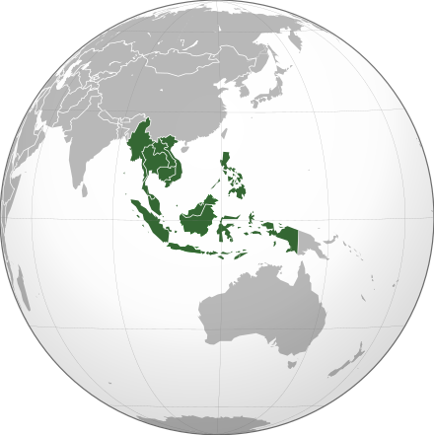




Khu vực Đông Nam Á được coi là
A. Cầu nối giữa Trung Quốc và Ấn Độ
C. "cái nôi” của thế giới.
B. “ngã tư đường” của thế giới.
D. Trung tâm của thế giới.

Slide 7
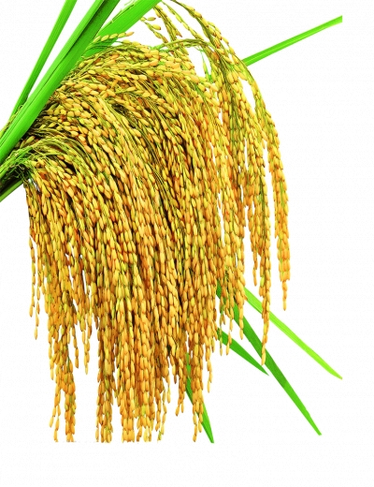
Lúa nước
Đông Nam Á là quê hương của loại cây trồng nào?

Slide 8
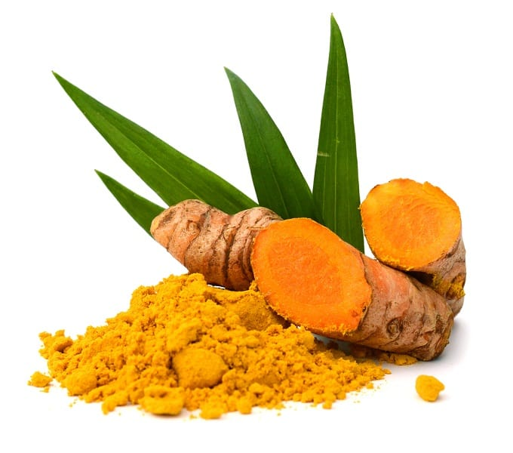
Nghệ
Đây là gia vị nào?

Slide 9
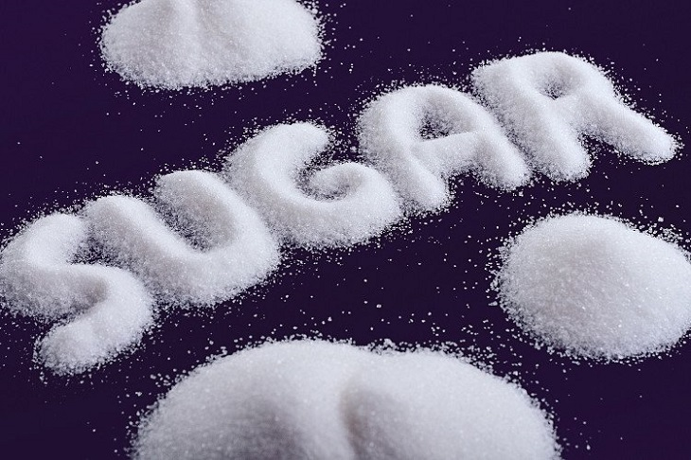
Đường
Đây là gia vị nào?

Slide 10
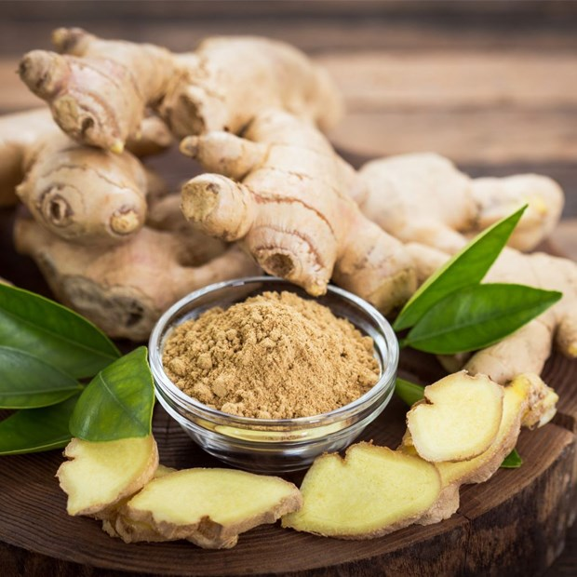
Gừng
Đây là gia vị nào?

Slide 11
Vì sao khu vực Động Nam Á có vị trí địa lí rất quan trọng?
A. Nằm giáp Trung Quốc.
C. Tiếp giáp với khu vực châu Á gió mùa..
B. Nằm giáp Án Độ.
B. Nằm trên con đường biển nối liền Ấn Độ Dương và Thái Bình Dương.

Slide 12
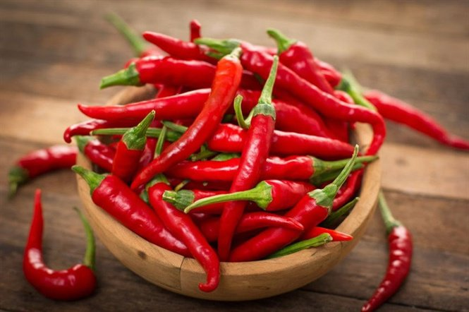
Ớt
Đây là gia vị nào?

Slide 13



B.
HÌNH THÀNH KIẾN THỨC

Slide 14

Tiết 22+23 - BÀI 12:
SỰ HÌNH THÀNH VÀ BƯỚC ĐẦU PHÁT TRIỂN CỦA CÁC VƯƠNG QUỐC PHONG KIẾN Ở ĐÔNG NAM Á (TỪ THẾ KỈ VII ĐẾN THẾ KỈ X)

Slide 15
MỤC TIÊU BÀI HỌC
Kiến thức
Nêu được sự hình thành, phát triển và nền kinh tế của các vương quốc phong kiến ở Đông Nam Á (Từ thế kỉ VII đến thế kỉ X).
Năng lực
Khai thác và sử dụng được thông tin của một số tư liệu, bản đồ lịch sử trong bài học dưới sự hướng dẫn của GV.
Tự hào về Đông Nam Á từ xa xưa đã là điểm kết nối quan trọng trên tuyến đường thương mại giữa phương Đông và phương Tây.
Phẩm chất

Slide 16
NỘI DUNG
01
02
Hoạt động kinh tế của các vương quốc phong kiến Đông Nam Á từ thế kỉ VII đến thế kỉ X.
Sự hình thành các quốc gia phong kiến

Slide 17

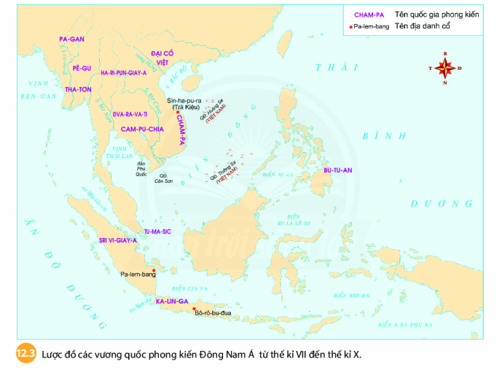

1. Sự hình thành các quốc gia phong kiến
Đi tìm địa chỉ đỏ.
Pagan
Đại cồ Việt
Pe- gu
Ha-ri-pun-giay-a
Tha- tơn
Đva-ra-va-ti
Chân Lạp
Dựa vào thông tin hình 12.3 em hãy điền tên các quốc gia phong kiến Đông Nam Á lên lược đồ.
Bu-tu-an
Tu-ma-sic
Sri-vi-giay-a
Ka-lin-ga

Slide 18

Pagan
Đại cồ Việt
Pe- gu
Ha-ri-pun-giay-a
Tha- tơn
Đva-ra-va-ti
Chân Lạp
Bu-tu-an
Tu-ma-sic
Sri-vi-giay-a
Em có nhận xét gì về phạm vi hình thành của các quốc gia phong kiến này?
Ka-lin-ga

Slide 19
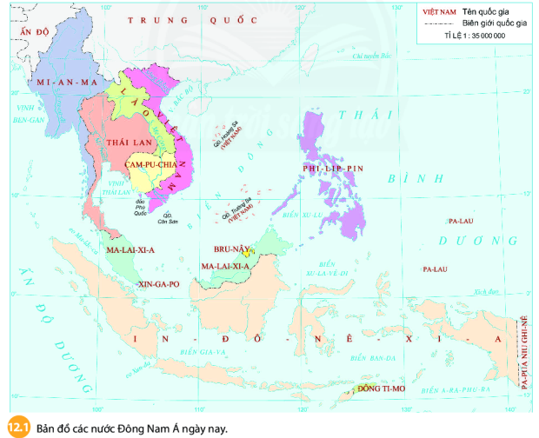
Pagan
Đại cồ Việt
Pe- gu
Ha-ri-pun-giay-a
Tha- tơn
Đva-ra-va-ti
Chân Lạp
Bu-tu-an
Tu-ma-sic
Sri-vi-giay-a
Ka-lin-ga

Slide 20
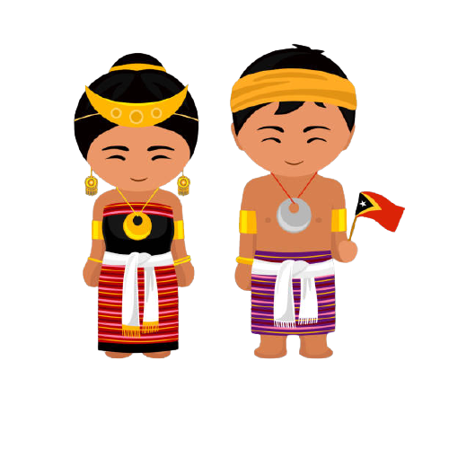

Tên các quốc gia phong kiến | Thuộc lãnh thổ quốc gia hiện nay

Slide 21
Pagan
Đại cồ Việt
Pe- gu
Ha-ri-pun-giay-a
Tha- tơn
Đva-ra-va-ti
Chân Lạp
Bu-tu-an
Tu-ma-sic
Sri-vi-giay-a
Ka-lin-ga

Slide 22
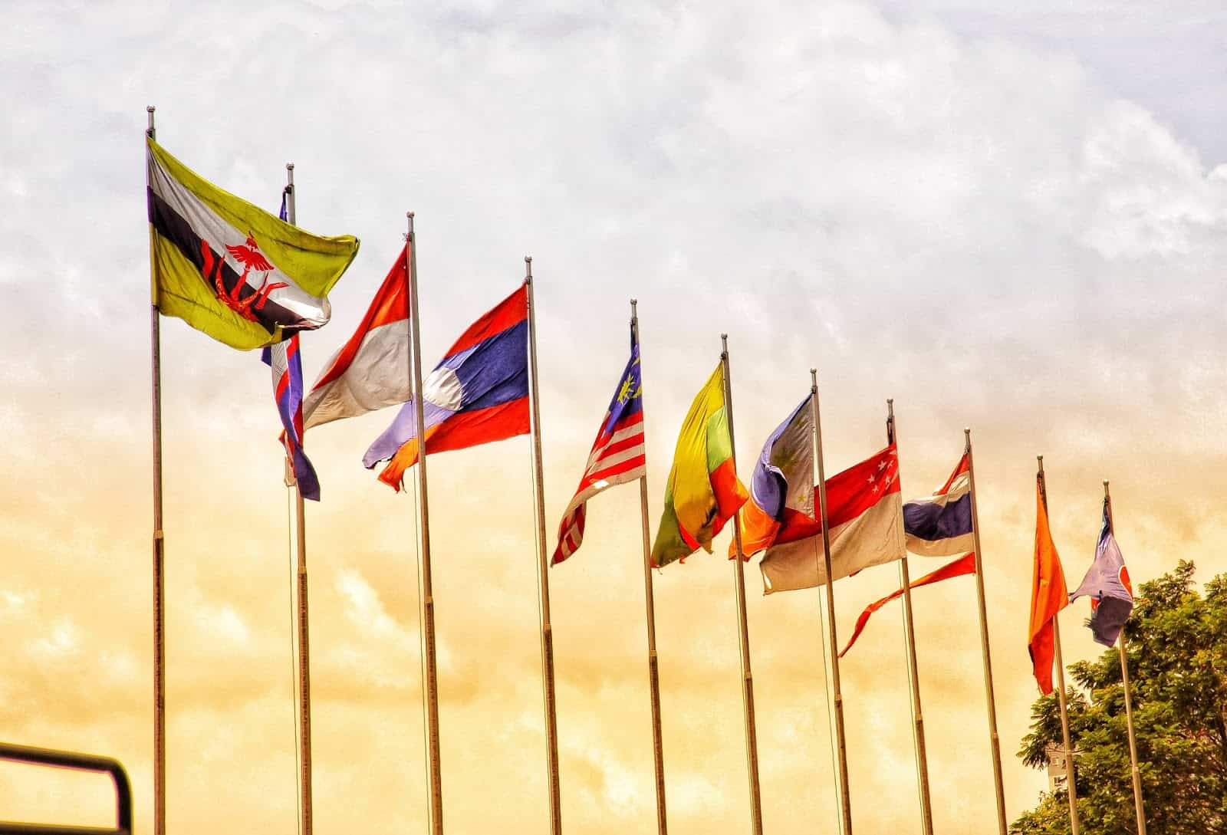
A
B
Pagan, Pequ, Thaton
Cam-pu-chia
Ha-ri-pun-giay-a, Đva-ra-va-ti
Việt Nam
Chân Lạp
Thái Lan
Đại Cồ Việt
Mi-an-ma
Tu-ma-sic
In-đô-nê-xi-a
Sri-vi-giay-a, Ka-lin-ga
Xin-ga-po

Slide 23
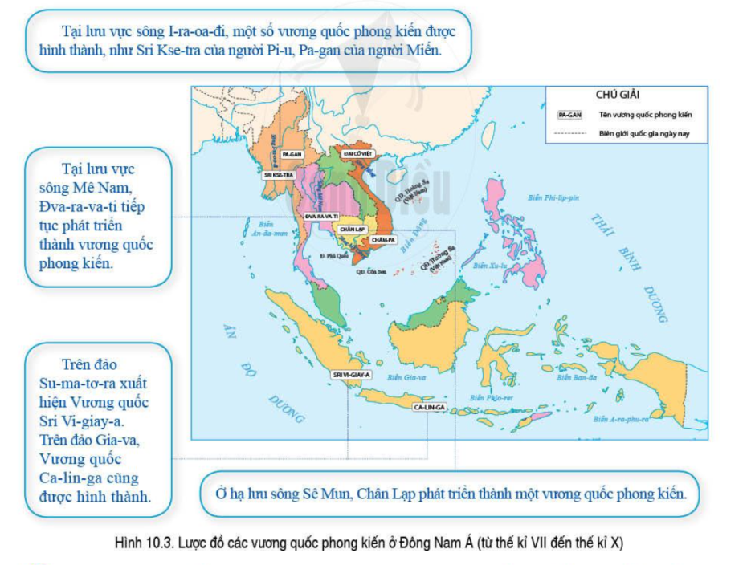
Pa-gan
Đva-ra-va-ti
Chân Lạp
Sri-vi-giay-a
Ka-lin-ga

Slide 24
Tên các quốc gia phong kiến | Thuộc lãnh thổ quốc gia hiện nay
Pagan, Pequ, Thaton
Mi-an-ma
Ha-ri-pun-giay-a, Đva-ra-va-ti
Thái Lan
Chân Lạp
Cam-pu-chia
Đại Cồ Việt
Việt Nam
Tu-ma-sic
Xin-ga-po
Sri-vi-giay-a, Ka-lin-ga
In-đô-nê-xi-a

Slide 25
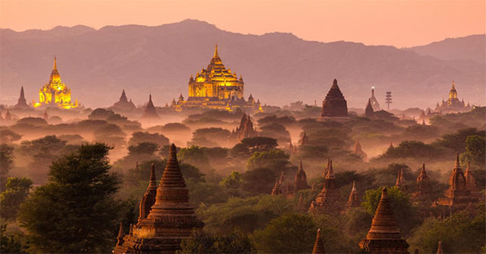
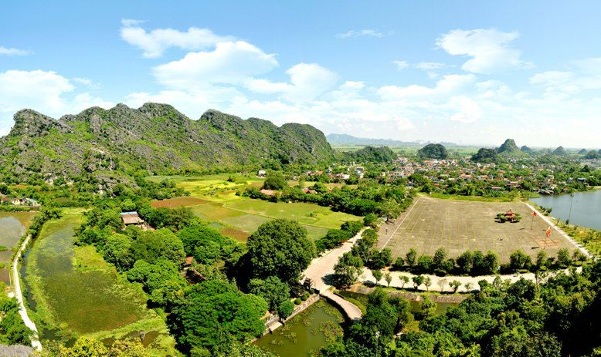
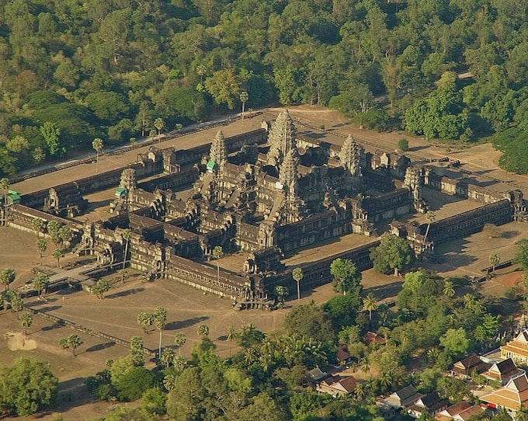
Cố đô Hoa Lư nước Đại Cồ Việt (Việt Nam)
Angkor Vat (Campuchia)
Vương quốc Pagan

Slide 26
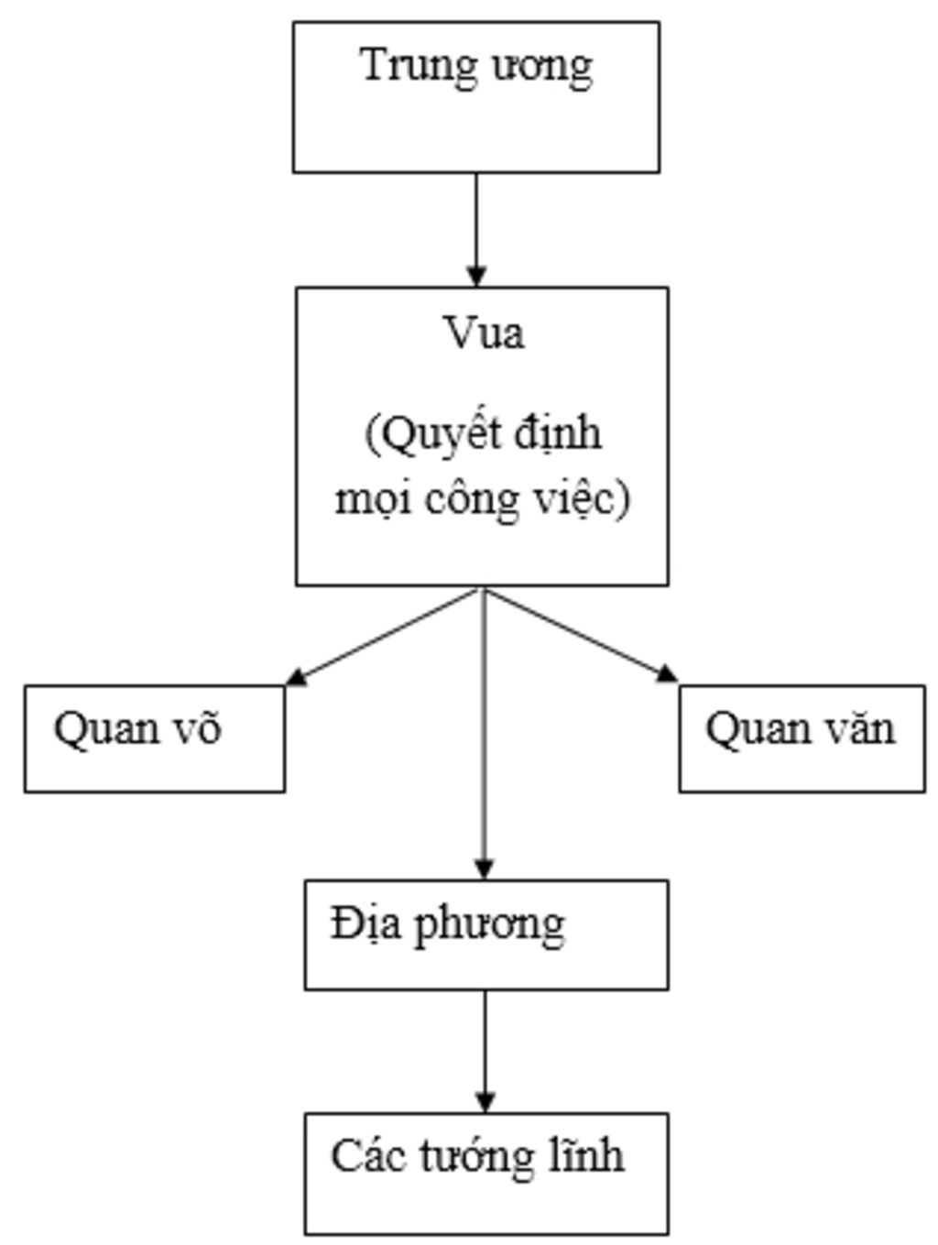
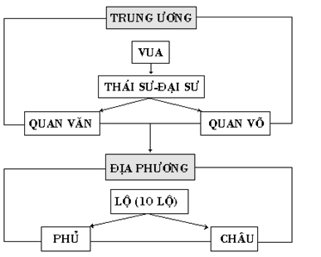
BỘ MÁY NHÀ NƯỚC NGÀY CÀNG ĐƯỢC HOÀN THIỆN HƠN
Bộ máy nhà nước thời nhà Ngô
Bộ máy nhà nước thời nhà Tiền Lê

Slide 27
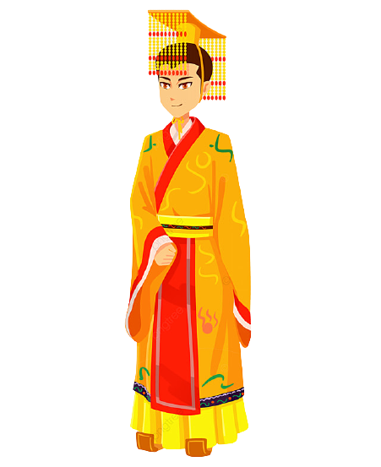


Quyền lực của nhà vua
Vua chỉ đứng dưới một người là Trời, còn đứng trên muôn người: Trong nước, quan lại là bầy tôi của vua, nhân dân là thần dân của vua. Nước (sơn hà, xã tắc) là của vua.
Vua còn nắm thần quyền: Chỉ có vua mới có quyền tế trời, còn thần dân chỉ được thờ cúng tổ tiên mình và thần thánh

Slide 28
1. Sự hình thành các quốc gia phong kiến
- Thời gian: Từ thế kỉ VII đến thế kỉ X
- Ở khu vực Đông Nam Á đã hình thành một số quốc gia: Pa- gan, Pê- gu, Tha-tơn, Ha-ri-pun-giay-a, Đva-ra-va-ti, Cam-pu-chia, Đại Cổ Việt, Chăm-pa, Tu-ma-sic, Sri-vi-giay-a và Ka-lin-ga.

Slide 29

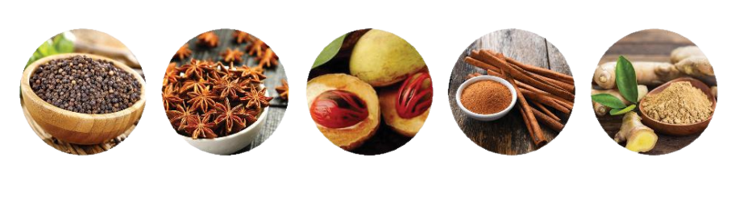
2. Hoạt động kinh tế của các vương quốc phong kiến Đông Nam Á từ thế kỉ VII đến thế kỉ X.

Slide 30
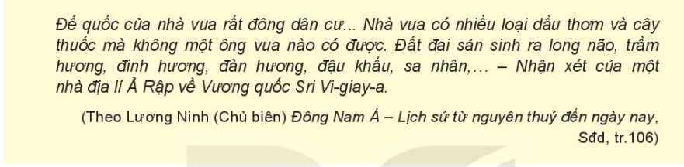
Từ tư liệu trên em hãy cho biết thương nhân nước ngoài bị hấp dẫn bởi những sản vật nào của Sri Vi-giay-a?
Đọc đoạn tư liệu trên em hãy viết ra những từ/cụm từ nói về sự phát triển kinh tế của các vương quốc Đông Nam Á?
Đế quốc
Dầu thơm
Cây thuốc
Dầu thơm, cây thuốc, long não, trầm hương, đinh hương, sa nhân
Đông dân cư
Trầm hương
Không một ông vua nào có được
Long não

Slide 31
THẢO LUẬN
Thông qua đoạn tư liệu và sách giáo khoa em hãy trình bày hoạt động kinh tế chính của các vương quốc phong kiến Đông Nam Á từ thế kỉ VII đến thế kỉ X?

Slide 32
Nền kinh tế các vương quốc phong kiến Đông Nam Á tiếp tục phát triển mạnh mẽ
Thương mại biển
Nông nghiệp
Chăm pa, Chân Lạp, Lưu vực sông Chao phray-a, I-ra-oa-đi.
Sri Vi-giay-a, ka-lin-ga, Ma-ta-gam

Slide 33
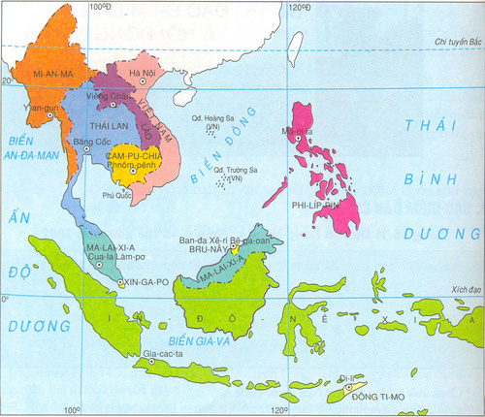
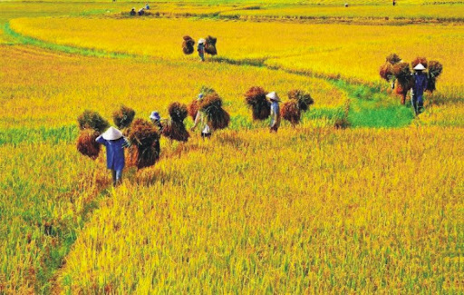
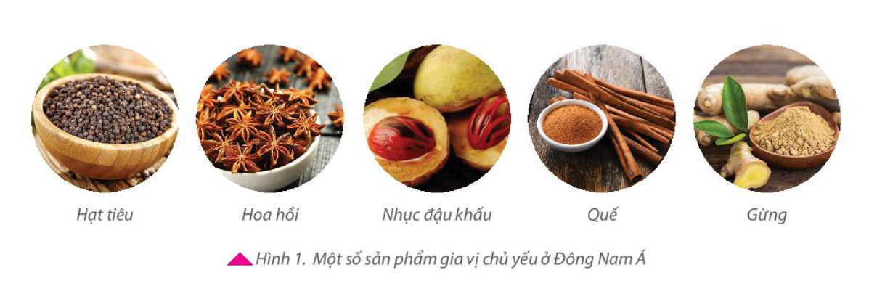

Slide 34
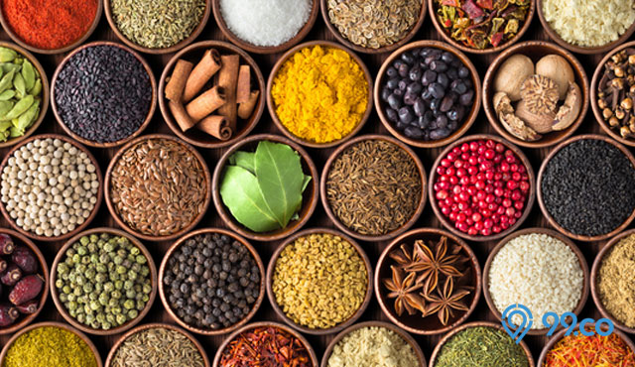
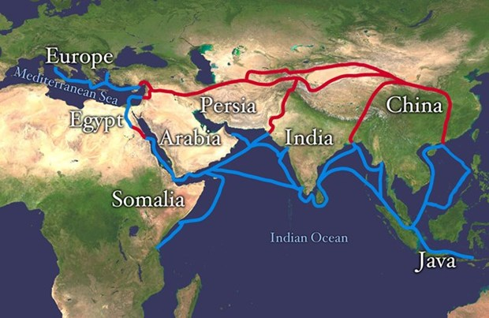

Con đường gia vị nối phương Đông với phương Tây, làm nảy sinh những giấc mơ đế quốc, tạo cầu nối giao thoa giữa các nền văn hoá. Trong ảnh: con đường gia vị (màu xanh)

Slide 36
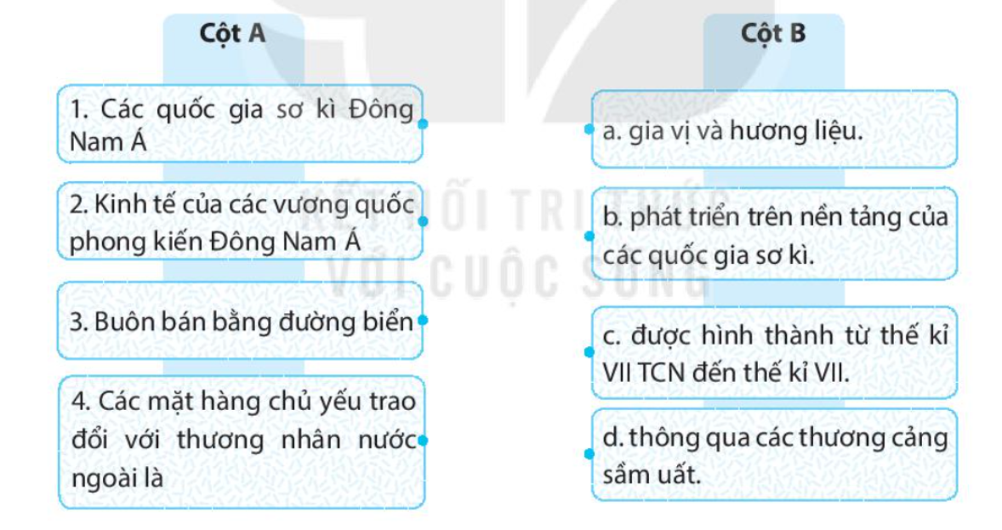
1. Các quốc gia phong kiến Đông Nam Á
c. Được hình thành từ thế kỉ VII đến thế kỉ X

Slide 37

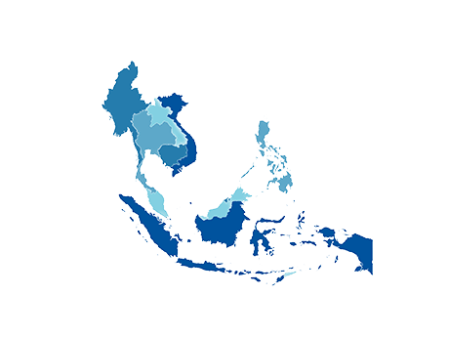
..
Củng cố
..

Slide 38





Củng cố
Từ thế kỉ VII đến thế kỉ X
Sự hình thành
Trên cơ sở các quốc gia sơ kỳ với nhiều bộ tộc sinh sống.
Nội
Dung
Xuất hiện nhiều thương cảng sầm uất,
Tạo nền tảng cho sự buôn bán Á- Âu
Hoạt động kinh tế
Nông nghiệp vẫn là nền tảng chủ yếu
Nền kinh tế phát triển mạnh mẽ

Slide 39
..
Luyện tập
..

Slide 40

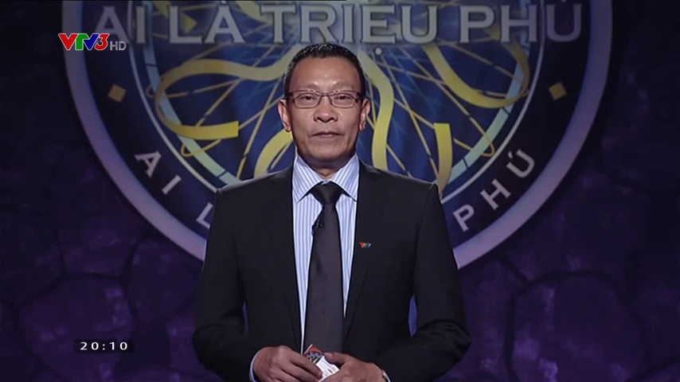
AI
LÀ TRIỆU PHÚ

Slide 41
AI LÀ TRIỆU PHÚ
Các quốc gia phong kiến ở khu vực Đông Nam Á được hình thành vào khoảng thời gian nào?
A. Từ thế kỉ I đến thế kỉ III
B. Từ thế kỉ III đến thế kỉ V
C. Từ thế kỉ V đến thế kỉ VII
D. Từ thế kỉ VII đến thế kỉ X

Slide 42
AI LÀ TRIỆU PHÚ
Nguồn sản vật nổi tiếng của các quốc gia phong kiến Đông Nam Á là?
A. Chà là.
B. Nho.
C. Ô liu.
D. Gia vị.

Slide 43
AI LÀ TRIỆU PHÚ
Quốc gia phong kiến nào ở Đông Nam Á phát triển mạnh về buôn bán đường biển?
A. Chân Lạp.
B. Căm-pu-chia
C. Sri Vi - giay - a.
D. Pa-gan

Slide 44
AI LÀ TRIỆU PHÚ
Dựa vào tư liệu trang 55 sgk cho biết: Thương nhân nước ngoài bị hấp dẫn điều gì từ vương quốc Sri Vi - giay - a.
A. Nhà vua rất thân thiện
B. Đất nước có nhiều cây gỗ
C. Đất nước có nhiều cây thuốc quý và dầu thơm
D. Đất nước có nhiều cây cà phê

Slide 45
AI LÀ TRIỆU PHÚ
Nhận định nào sau đây là đúng?
A. Nền kinh tế của các vương quốc phong kiến Đông Nam Á bị phụ thuộc nặng nề vào việc giao lưu với bên ngoài.
B. Các vương quốc phong kiến Đông Nam Á chỉ giao lưu buôn bán với thương nhân Ấn Độ.
D. Giao lưu thương mại với nước ngoài thúc đấy sự phát triển kinh tế, văn hoá của các vương quốc phong kiến Đông Nam Á.
C. Các thương cảng nối tiếng thời trung đại ở Đông Nam Á đều thuộc các quốc gia Đông Nam Á hải đảo

Slide 46
AI LÀ TRIỆU PHÚ
Ý nào sau đây không phù hợp để điền vào chỗ trống (...) trong câu sau: Các vương quốc phong kiến Đông Nam Á đã phát huy những lợi thế để phát triển kinh tế, đó là...
A. Khí hậu ôn đới, thuận lợi cho các cây trống lâu năm phát triển.
B. Điều kiện tự nhiên thuận lợi.
D. Điểm đến hấp dẫn của thương nhân các nước Ả Rập, Hy Lạp, La Mã
C. Vị trí địa lí thuận lợi

Slide 47
..
Vận Dụng
..

Slide 48


Vào thế kỉ X, 1 pound nghệ tây (khoảng 4 lạng) có giá ngang với 1 con ngựa, 1 pound gừng có giá ngang 1 con bò. Từ câu chuyện trên cùng thông tin trong bài học, hãy viết một đoạn văn ngắn (từ 3- 5 câu) mô tả sự hấp dẫn của nguồn gia vị ở các vương quốc Đông Nam Á đối với thương nhân nước ngoài?

Slide 49
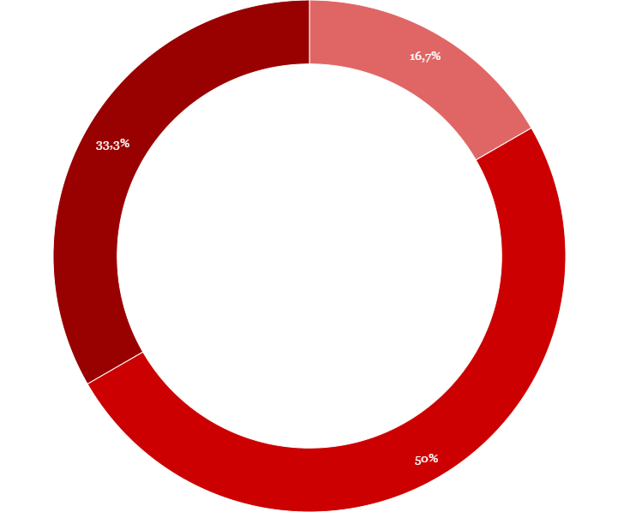

Tìm hiểu nội dung bài 11: phần tiếp theo.
Học và làm bài cũ.
DẶN DÒ

